Slide 1
裂变与聚变
主讲人：刘友洪 | 学 | 校：北京市第八十中学
学 科：物理（人教版） | 年 | 级：高二下学期

Slide 2
高中物理
知道核裂变反应以及核聚变反应；
知道链式反应的发生条件，知道原子弹的原理；
知道裂变反应堆的工作原理，知道核电站的工作模式；
关注受控聚变反应研究的进展，通过核能的利用，思考 科学技术与社会进步的关系。
学习目标

Slide 3
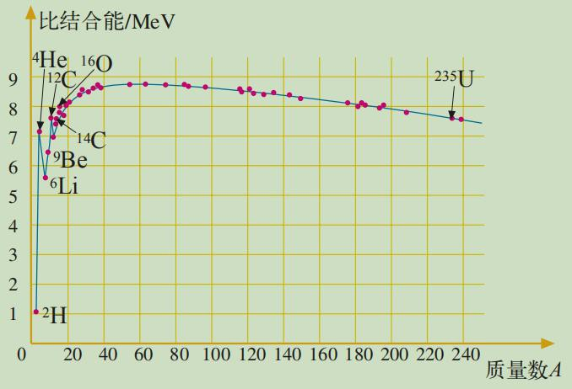
高中物理
由于核子间存在强大的核力，要把原 子核拆散成核子，要克服核力做功， 必须吸收一定的能量。反之，核子结 合成原子核时，也会放出同样多的能 量。这个能量叫做原子核的结合能。
原子核的结合能与核子数之比，称作 比结合能,也叫平均结合能
原子核的比结合能越大，核子平均质 量越小，原子核中核子结合得越牢固
，原子核越稳定。
中等大小的原子核的比结合能最大
如果使较重的核分裂成中等大小的核，或者把较小的核合并成中等大小的核，核子 的比结合能都会增加，即核子将发生新的质量亏损，释放新的结合能。
知识回顾

Slide 4
高中物理
新课引入
把重核分裂成质量较轻的核，释放出核能的反应叫做重核的裂变 把轻核结合成质量较大的核，释放出核能的反应叫做轻核的聚变

Slide 5
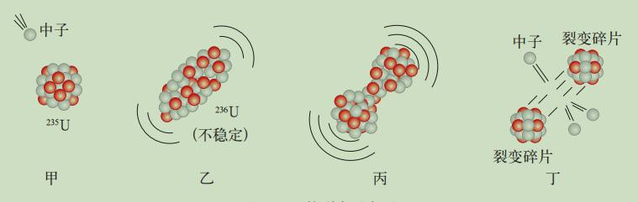
高中物理
1938 年底，德国物理学家哈恩（O. Hahn）和他的助手斯特拉斯曼（F. Strassmann）在 用中子轰击铀核的实验中发现，生成物中有原子序数为 56 的元素钡。
重核的裂变
奥地利物理学家迈特纳（L. Meitner）和弗里施（O. R. Frisch）对此做出了解释：铀核 在被中子轰击后分裂成两块质量差不多的碎块。弗里施借用细胞分裂的生物学名词，把 这类核反应定名为原子核的裂变（fission）。

Slide 6
高中物理
铀核裂变的产物是多样的，一种典型的铀核裂变是生成钡和氪，同时放出 3 个中子，核反应方程是
²³⁵ U+ ¹n→¹⁴⁴ Ba+⁸⁹ Kr +3¹ n
92 0 56 36 0
重核的裂变
我国科学家钱三强、何泽慧夫妇于 1947 年在实验中观察到铀核 也可能分裂为三部分或四部分，其概率大约是分裂变为两部分的 概率的千分之三。

Slide 7
高中物理
²³⁵ U+ ¹n→¹⁴⁴ Ba+⁸⁹ Kr +3¹ n
0
−27
m_{n} = 1.6749×10 kg
92 0 56 36
−27
m_{U} = 390.3139 ×10 kg
核裂变能量释放
m = 234.0016×10⁻²⁷ kg
m = 152.6047 ×10⁻²⁷ kg
Ba Kr
求：该核反应释放的能量和平均每个核子释放的能量？
亏损质量： Δm =（m_{U} + m_{n} ) − (m_{Ba} + m_{Kr}
释放能量： ΔE = Δmc² = 3.2202 ×10⁻¹¹ J 1eV = 1.6 ×10⁻¹⁹ J
+ 3m_{n} ) = 0.3578×10⁻²⁷ kg
ΔE = 201MeV
平均每个核子释放能量：
^{201MeV} = 0.85MeV
236
铀核裂变时如果生成物不同，释放的能量也有差异。一个铀 235 核裂变时释放的能量如果按 200 MeV 估算，1 kg 铀235 全部裂变时放出的能量就相当于 2 800 t 标准煤完全燃烧时释放的化学能！

Slide 8
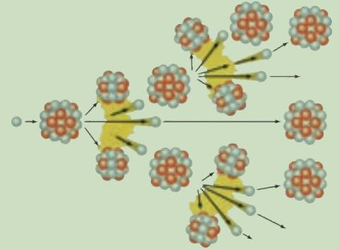
高中物理
链式反应
由重核裂变产生的中子使裂变反应一代接一代继续下去的过程， 叫做核裂变的链式反应（chainreaction）。

Slide 9
高中物理
链式反应要发生是有条件的！
减少裂变物质中的杂质，要浓缩铀
通常把裂变物质能够发生链式反应的最小体积叫做它的临界体积， 相应的质量叫做临界质量。
临界体积
铀235的临界体积（球形）直径只有4.8cm，相应的临界质量只有1kg左右。

Slide 10
高中物理
原子弹是利用重核裂变的链式反应制成的，在极短时间内能够释 放大量核能，发生猛烈爆炸。
原子弹
原子弹的燃料是²³⁵U （铀）或²³⁹Pu（钚）。在天然铀中只有 0.7% 的²³⁵U ， 剩下的 99.3% 是不易裂变的²³⁸U。为得到高浓度的²³⁵U，就必须进行同位素 分离，形成²³⁵U 含量较高的浓缩铀。²³⁹Pu 在自然界并不存在，人们利用核反 应堆中产生的中子打击²³⁸U，生成物衰变后成为²³⁹Pu，然后再利用化学方法 将²³⁹Pu 从²³⁸U 中分离出来。

Slide 11
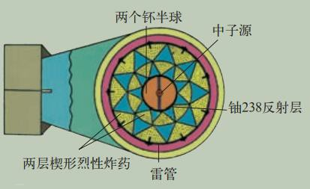
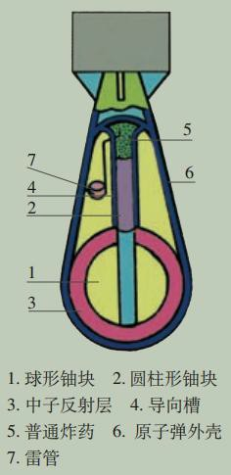
高中物理
核燃料一般做成球形，体积小于临界体积。它的外部安放化 学炸药，引爆时利用化学炸药爆炸的冲击波将核燃料压缩至 高密度的超临界状态，聚心冲击波同时压缩放在核燃料球心 的中子源，使它释放中子，引起核燃料的链式反应。为了降 低中子逃逸率以减小临界质量，节省核燃料，四周用铀 238 做成中子反射层，使逸出燃料区的部分中子返回。
内爆式原子弹示意图
原子弹
枪 式 原 子 弹 示 意 图
“枪式”原子弹弹壳里分开放置着一块球形和一块圆柱形高浓度 铀235。每一块的体积都小于临界体积而大于临界体 积的一半， 在贮存时不会发生爆炸。这两块铀 235 彼此隔开一段距离，其中 球形的被固定，圆柱形的后面安装普通炸药和引爆装置。当普通 炸药爆炸时，两块铀压在一起形成一个整块，其体积超过临界体 积，立刻发生链式核反应而爆炸。

Slide 12
高中物理
第二次世界大战时核裂变的研究已经成熟。当时法西斯侵略战争在蔓延，一些科学家，特别是那 些从法西斯迫害下逃亡出来的科学家，已经预感到制造原子弹的危险，尤其是风传德国正在加紧链式 反应的研究，又获悉德国采取了禁止铀矿石出口等措施，他们更加焦虑万分。
1939 年 7 月，核物理学家西拉德（L. Szilard）等人一起找到爱因斯坦，想借助他的名声敦促美 国赶在德国之前造出原子弹。于是爱因斯坦在1939年8月2日签署了给美国总统罗斯福的著名信件。
罗斯福总统采纳 了他们的建议，下令成立了铀顾问委员会，开始了代号为“曼哈顿工程”的原子 弹研制工作，并于1942年7月委任奥本海默（J. R. Oppenheimer，1904 — 1967）为这项工程的技 术负责人。
1945 年 7 月 16 日，第一颗原子弹在新墨西哥州的荒漠上爆炸成功，其爆炸力相当于1.8万吨
TNT炸药。爆炸时安放原子弹的钢塔全部熔化， 在半径400 m的范围内，沙石都被烧成黄绿色的玻 璃状物质，半径1 600 m范围内所有动植物全部死亡。
原子弹

Slide 13
高中物理
美国原子弹突袭广岛和长崎造成了巨大的毁伤。在长崎投掷的原子弹爆炸后 形成的蘑菇状云团，爆炸产生的气流、烟尘直冲云天，高达12英里多．广岛市 区80%的建筑化为灰烬，64000人丧生， 72000人受伤，伤亡总人数占全市总 人口的53%。长崎市60%的建筑物被摧毁，伤亡86000人，占全市37% 。
原子弹
原子弹的巨大威力震惊了世界，也使反对原子武器的呼声空前高涨。舆论 不仅谴责下令使用原子弹的人，也要追究科学家的责任。大部分原子弹研制的 倡议者成了反核战争的积极分子，奥本海默本人则辞去了职务，去进行宇宙线 的纯科学研究。

Slide 14
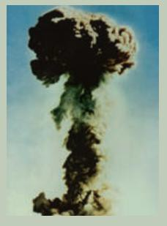
高中物理
为了打破核垄断，最终消灭核武器，
1964 年 10 月 16 日我国第一颗原子 弹爆炸成功。同时，我国政府郑重承 诺：中国在任何时候、任何情况下， 都不首先使用核武器，不对无核国家 或地区使用或威胁使用核武器。我国 研制成功原子弹，极大地增强了我国 的国防力量。
1964年10月16日，我国 第一颗原子弹爆炸成功。
原子弹

Slide 15
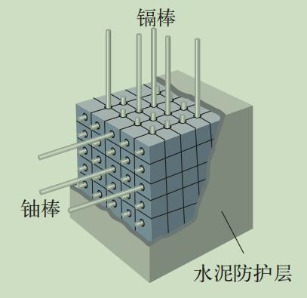
高中物理
在第一个原子弹制成以前，科学家们已经实现了核能 的可控释放。1942 年，费米（E. Fermi，1901 — 1954） 就主持建立了世界上第一个称为“核反应堆”的装置，首 次通过可控制的链式反应实现了核能的释放。
中子的速度不能太快，否则会与 铀 235 原子核“擦肩 而过”，铀核不能“捉”住它，不能发生核裂变。实验证 明，速度与热运动速度相当的中子最适于引发裂变。这样 的中子就是“热中子”，或称慢中子。
核反应堆
裂变产生的是速度很大的快中子，因此还要设法使快 中子减速。为此，在铀棒周围要放“慢化剂”，快中子跟 慢化剂中的原子核碰撞后，中子能量减少，变为慢中子。 常用的慢化剂有石墨、重水和普通水（也叫轻水）。
为了调节中子数目以控制反应速度，还需要在铀棒之 间插进一些镉棒。镉吸收中子的能力很强，当反应过于激 烈时，将镉棒插入深一些，让它多吸收一些中子，链式反 应的速度就会慢一些。这种镉棒叫做控制棒。
热中子（慢中子）核反应堆
热中子反应堆的核燃料是铀棒，成 分是天然铀或浓缩铀（能吸收慢中 子的铀235的含量占2%～4%）。

Slide 16
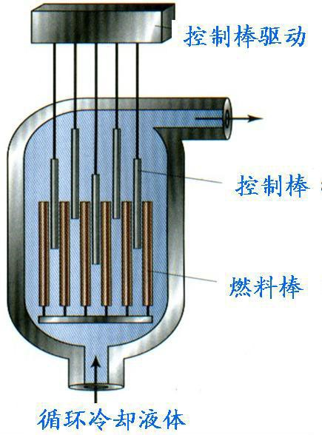
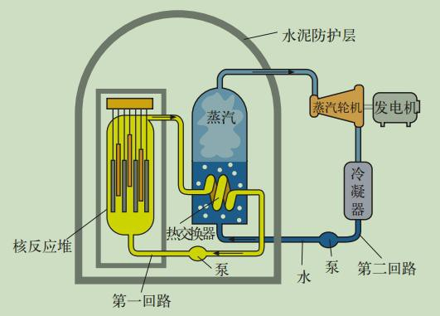
高中物理
核反应堆可以作为核动力，例如核电站、核潜艇、核舰艇的动力源，还可以用来 生产各种放射性同位素，提供中子源和生成裂变材料等。
核电站
核 反 应 堆
第一回路中的水被泵压入反应堆，通过堆芯时核反应放出的热使水的内能增加，水 温升高。第一回路的水进入热交换器，把热量传给第二回路的水，然后又被泵压回反应 堆里。在热交换器内，第二回路中的水被加热生成高温高压蒸汽，驱动汽轮机运转。

Slide 17
高中物理
两个轻核结合成质量较大的核，这样的核反应叫做聚变（fusion）
² H+³ H→⁴ He+ ¹n
1 1 2 0
已知：氘核的质量：m_{D}＝2.014102u, 氚核的质量：m_{T}＝3.016050u, 氦核的质量：m_{α}＝4.002603u, 中子的质量：m_{n}=1.008665u
求：上面核反应放出的能量，及平均每个核子释放的能量？
核聚变
亏损质量： Δm =（m_{D} + m_{T} ) − (m_{α}
+ m_{n} ) = 0.018884u
1 u 相当于931.5 MeV
释放能量： ΔE = Δmc²
平均每个核子释放能量：
= 0.01884 × 931.5MeV
Δ E = 17.6 M eV
^{17.6MeV} = 3.52MeV
5
一个氘核 与一个氚核结合成一个氦核时（同时放出一个中子），释放17.6 MeV的能量，平均 每个核子放出的能量在 3 MeV 以上，比裂变反应中平均每个核子放出的能量大 3～4 倍。

Slide 18
高中物理
² H+³ H→⁴ He+ ¹n +17.6MeV
1 1 2 0
要使轻核发生聚变，必须使它们的距离达到 10⁻¹⁵ m以内，核力才能起作用。 由于原子核都带正电，要使它们接近到这种程度，必须克服巨大的库仑斥力。 也就是说，原子核要有很大的动能才会“撞”到一起。
什么办法能使大量原子核获得足够的动能来发生聚变呢？
当物质的温度达到几百万开尔文时，剧烈的热运动使得一部分原子核具有足够 的动能，可以克服库仑斥力，碰撞时十分接近，发生聚变。
聚变又叫热核反应
太阳内部发生的是氢核的聚变
热核反应

Slide 19
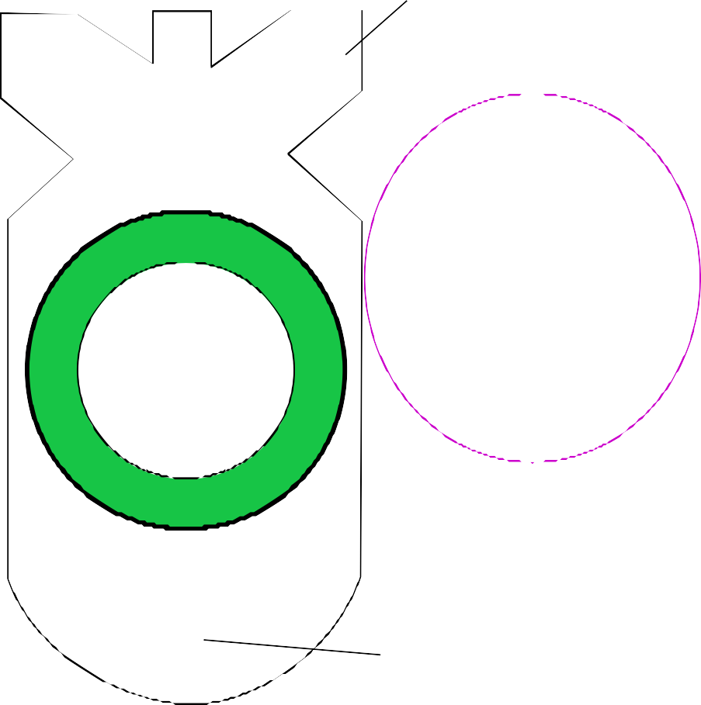
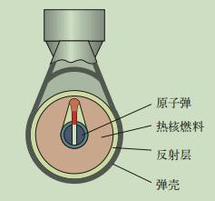
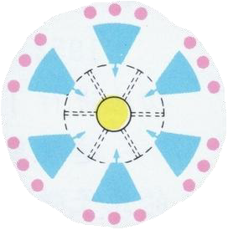

高中物理
弹体
小 型 原 子 弹
氢弹
普通炸药
铀235
外壳
氘、氚、重氢 化钾等
氢弹原理图
引爆装置
首先由普通炸药引爆原子弹，再由原子弹爆炸产生的高温高压引发热核爆炸。

Slide 20
高中物理
(一）核聚变的优点（相比核裂变）
核聚变产能效率高
地球上聚变燃料的储量丰富
每升水中就含有0.03 g氘，地球上的河流、湖泊、海洋等有138.6亿亿立方米的 水，大约有40多万亿吨氘。反应中所用的氚可以利用锂来制取。地球上锂的储 量有2 000亿吨，用来制取氚足以满足聚变的需要。
轻核聚变更为安全、清洁
(二）核聚变的难点
地球上没有任何容器能经受如此高的温度
受控热核反应

Slide 21
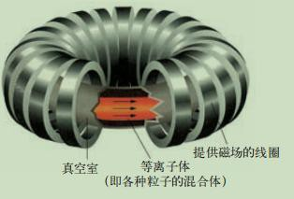
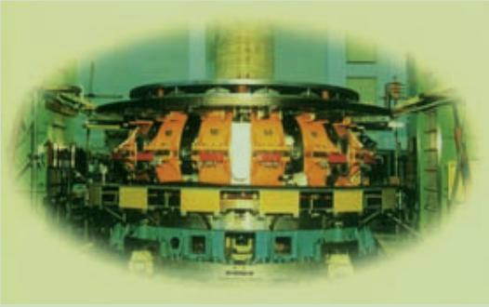
高中物理
1.磁约束
带电粒子运动时在均匀磁场中会由于洛伦兹力的作用而 不飞散，因此有可能利用磁场来约束参加反应的物质， 这就是磁约束。环流器（即tokamak，音译为托卡马 克）是目前性能最好的一种磁约束装置。
受控热核反应
环流器的结构
“中国环流一号”是从事受控热核聚变反应研究的实验 装置，是依靠我国的工业、技术基础研制成功的。它的 建成并投入正常运转，说明我国受控热核聚变反应科研 工作进入了一个新阶段。
中国环流器新一号

Slide 22
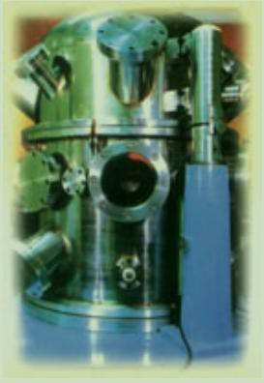
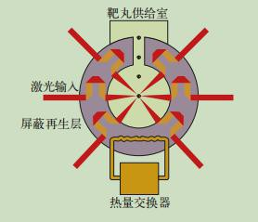
高中物理
2.惯性约束
利用聚变物质的惯性进行约束。由于聚变反应的时间非常短，聚变物质因自身的惯 性还来不及扩散就完成了核反应。在惯性约束下，可以用激光从各个方向照射参加 反应的物质，使它们“挤”在一起发生反应。
受控热核反应
惯性约束示意图
用激光引发核聚变的设备

Slide 23




高中物理
感 谢 聆 听！

